Slide 1





NHIỆT LIỆT CHÀO MỪNG QUÝ THẦY CÔ VỀ DỰ GiỜ
MÔN: TOÁN
GIÁO VIÊN: ĐÀO THỊ NGỌC
ĐƠN VỊ: TRƯỜNG TIỂU HỌC NGŨ PHÚC

Slide 2


Slide 3




Gà con qua cầu

Slide 4

Đi
Qua
Đi
Qua
Đi
Qua
Đi
Qua

Slide 5
Câu hỏi 1
6 x 4 =
A. 24
C. 30
B. 16
D. 36
Quay
Lại

Slide 6
Câu hỏi 2
8 x 7 =
A. 64
C. 42
B. 56
D. 72
Quay
Lại

Slide 7
Câu hỏi 3
7 x 6 =
A. 35
C. 42
B. 48
D. 56
Quay
Lại

Slide 8
Câu hỏi 4
9 x 8 =
A. 56
C. 63
B. 81
D. 72
Quay
Lại

Slide 10
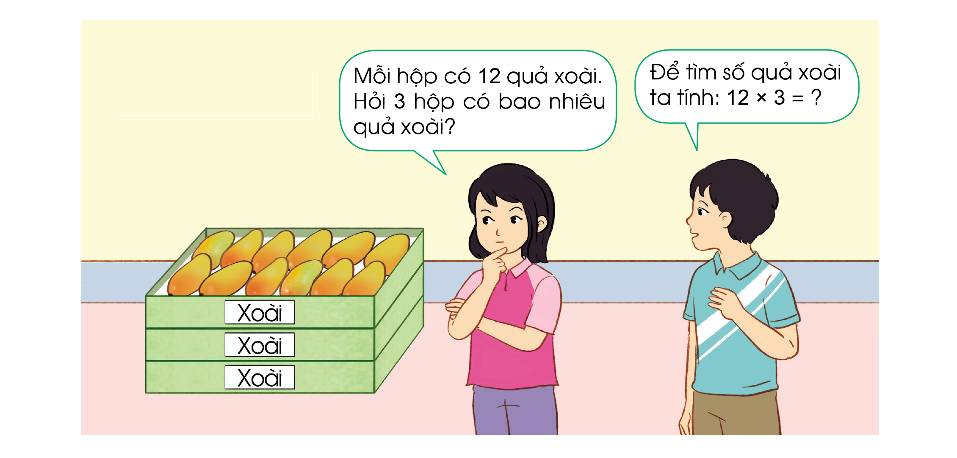

Slide 11
12 x 3 = ?
12
x
3

Slide 12
12 x 3 = ?
1
2
1
x
3
36
3
6
Vậy 12 x 3 =
?

Slide 13
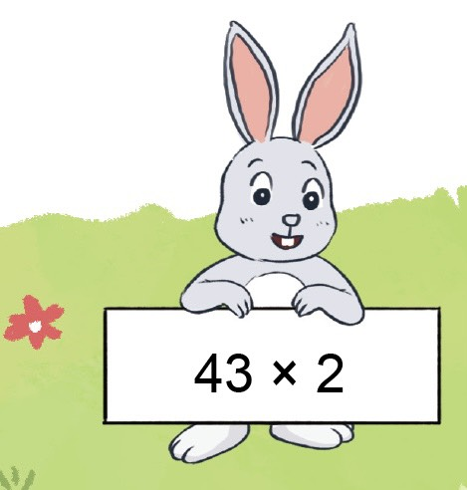
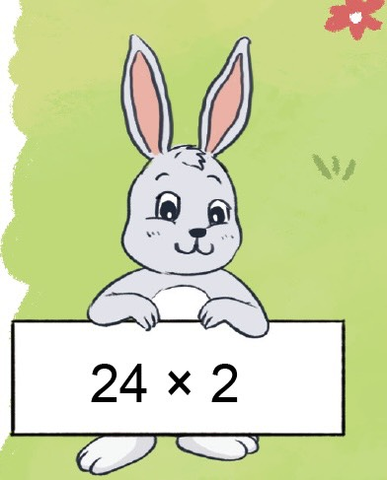
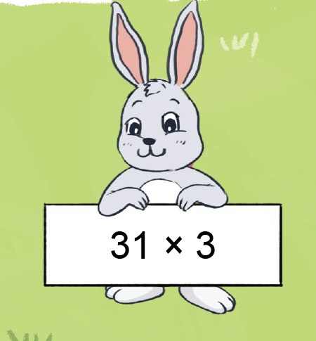
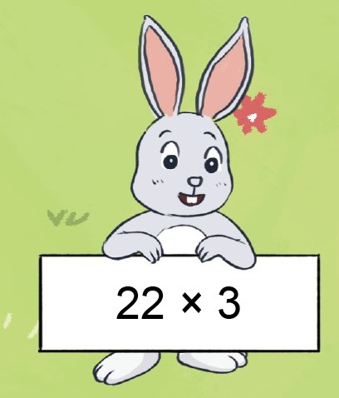
12 x 4

Slide 14
https://giaoviendoimoi.com/teacher-share/ses3mmgbbij5061b129uz6

Slide 15


Chúc các thầy cô mạnh khỏe – Hạnh phúc
Chúc các em chăm ngoan học giỏi

